Slide 1
小児の肥満と
メタボリックシンドローム
（前編）
大阪府医師会
○○学校 学校医
○△□○
Notes:
小児の肥満とメタボリックシンドロームについてご紹介します。

Slide 2
肥満とメタボリックシンドローム
肥満
メタボリック
シンドローム
全児童
Notes:
全児童を緑の輪でしめすと、肥満の児童がおり、その一部がメタボリックシンドロームといえます。
小児メタボリックシンドロームの診断基準からどの程度がメタボリックシンドロームの割合か調査した結果は、
肥満健診や生活習慣病健診を受診した者の中では、15〜25％といわれています。
一般小児集団の中で調査した結果では1〜4％といわれています。

Slide 3
肥満傾向児の出現率の推移
（％）
男子
女子
（％）
出典：文部科学省学校保健統計調査
Notes:
学校保健統計調査によると、男女ともに小学校高学年になるまでは年々肥満度が上昇する傾向で、その後低下に転じることがわかります。 かつては、肥満児は都市部に多く発症していましたが、現在では農村部での発症も同様となっています。
高度成長社会を背景に1985年頃より右肩上がりで増加してきた学童肥満は、2000年以降は徐々に横ばい〜やや減少傾向にあります。
しかし、中等度〜高度肥満の占める割合の増加傾向は依然持続しています。

Slide 4
肥満傾向児（肥満度20％以上）の年次推移
（％）
出典：文部科学省学校保健統計調査
Notes:
子供の肥満は、2000年以降落ち着いていましたが、新型コロナが流行する直前からは増えだし、流行後はかなり増加しています。
なかでも、中等度や高度肥満が増加していると言われています。

Slide 5
小児肥満症の診断基準
小児適正体格検討委員会
肥満症の判定
18歳未満の小児で肥満度が20％以上、
（幼児は15％以上） かつ有意に体脂肪率が増加した状態。
男児（小児期全般）：25％
女児 11歳未満：30％
11歳以上：35％
Notes:
医学的に肥満とは体脂肪が正常範囲を超えて増加した状態と定義されます。わが国の学童では性別・身長別の標準体重から実測体重が20％以上を肥満と判定し、30％未満を軽度、30％以上50％未満を中等度、50％以上を高度肥満と分類しています。

Slide 6
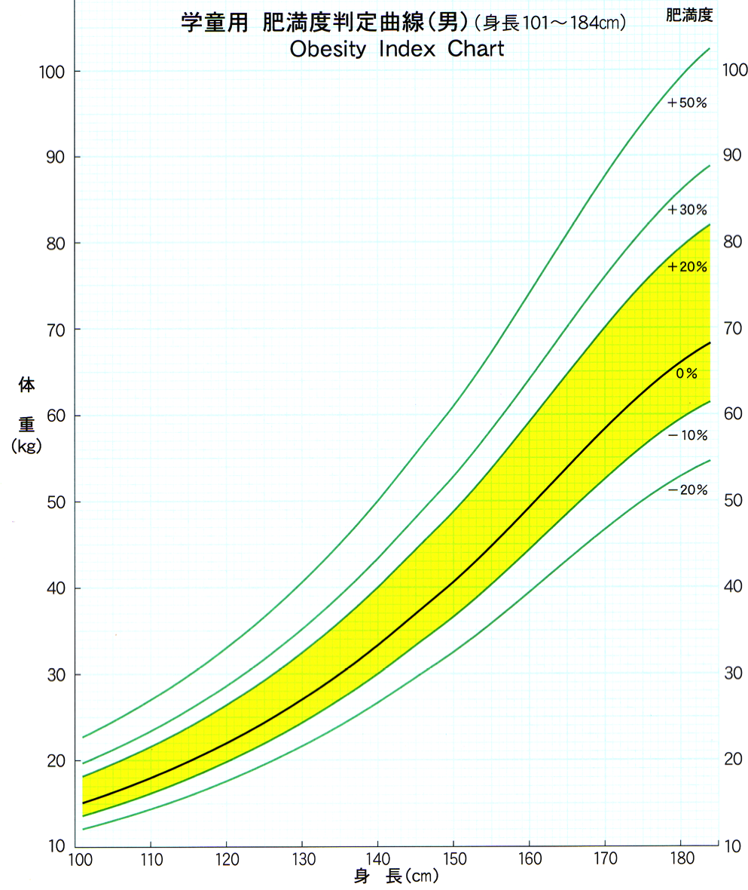
肥満度判定曲線
大阪府医師会学校医部会
Notes:
肥満傾向を早期にとらえ、成人期の生活習慣病などの予防につなげるには、肥満度判定曲線を用いて、体格を経時的に評価することが大切です。学校医あるいは養護教諭などが、児童・生徒に使い方を指導すれば、彼らが自分の体格を自身で評価することができます。

Slide 7
メタボリックシンドロームとは
腹部の内臓脂肪蓄積に
１）インスリン抵抗性
２）高血糖
３）高血圧
４）脂質異常
を合わせてきたし、
動脈硬化になりやすい病気の概念
Notes:
内臓の周りに脂肪が蓄積する内臓脂肪型肥満に加え、糖代謝異常・脂質代謝異常・高血圧のいずれか２つ以上を併せ持った状態をメタボリックシンドロームといいます。
動脈硬化は、心臓から身体の各組織に血液を運ぶ動脈が硬く・もろくなった状態を指します。血管の内側にコレステロールが付着して狭くなるので、血液が流れにくくなったり、血管が詰まりやすくなります。生活習慣病が併発すると、動脈硬化になりやすいので、血管が詰まって起こる病気である心筋梗塞や脳卒中の危険性が高くなります。
メタボリックシンドロームとは、内臓脂肪の蓄積によりインスリン抵抗性（インスリンの働きの低下）が起こり、糖代謝異常（耐糖能異常、糖尿病）、脂質代謝異常（高中性脂肪血症、低HDLコレステロール血症）、高血圧などの動脈硬化の危険因子が、一個人に集積している状態です。たとえ一つひとつの危険因子の程度が軽くても、重複して存在すると動脈硬化性疾患の発症が相乗的に増加するので、高コレステロールに匹敵する強力な危険因子として、近年、世界的に注目されています。

Slide 8
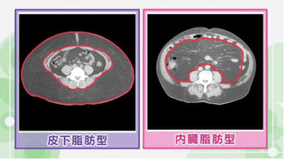
皮下脂肪と内臓脂肪の違い（腹部断面図）
Notes:
肥満には皮下脂肪型肥満と内臓脂肪型肥満があります。
皮下脂肪型肥満は、腰やお尻、太ももなどの下半身に脂肪が蓄積する肥満です。
内臓脂肪型肥満は、内臓の周りに脂肪が蓄積する肥満です。

Slide 9
内臓脂肪型肥満が
メタボリックシンドロームに
なりやすい
内臓脂肪型肥満
腹部などの上半身に脂肪が多い
皮下脂肪型肥満
臀部や大腿部などの下半身に脂肪が多い
Notes:
メタボリックシンドロームで問題となるのは、内臓脂肪型肥満です。
内臓脂肪型肥満がメタボリックシンドロームになりやすいといわれています。

Slide 10
メタボリックシンドローム診断基準
小児期メタボリックシンドローム研究班
① 腹囲80cm 以上 または 腹囲/身長＞0.5（必須）
② 中性脂肪120mg/dl 以上
またはHDL-C 40mg/dl 未満
③ 血圧125/70mmHg 以上
④ 空腹時血糖100mg/dl 以上
② ③ ④のうち２項目以上を満たす
小学生は腹囲 75cm以上
Notes:
2007年に厚生労働科学研究班により、小児期メタボリックシンドロームの暫定基準案が提案されました。
内臓脂肪の蓄積（ウエスト周囲径の増大）が必須条件で、これに加えて脂質代謝異常、高血圧、高血糖の3項目のうち2項目以上を満たす場合に、メタボリックシンドロームと診断されます。
腹囲が男子、女子とも中学生では80cm、小学生で75cm以上は基準にはいります。
また腹囲が身長の半分以上もメタボリックシンドロームの基準にはいります。

Slide 11
肥満治療が特に必要となる医学的問題
１）高血圧
２）睡眠時無呼吸など肺換気障害
３）２型糖尿病、耐糖能障害
４）腹囲増加または臍部CTで内蔵脂肪蓄積
Notes:
肥満小児においては３〜5％が高血圧で、非肥満児と比べ明らかに頻度が高い。肥満度が上がるにつれて高血圧の頻度も増します。
高度の肥満になった場合、肺に入る空気が少なくなり二酸化炭素が体にたまり、呼吸の抑制が起こります。数秒から十数秒呼吸が止まってから、ハッと呼吸が戻る。眠りも浅く、妨げられます。これが続くと、睡眠障害をきたし、昼間もうつらうつら居眠りしがちになり、活動がにぶります。これを睡眠時無呼吸といいます。
体が摂取した糖分等を十分に利用できず、血糖値が高く、口が渇く、尿を何度も行きたくなる、何となく体がだるい等の症状があらわれ、
2型糖尿病、あるいは、内蔵型肥満などになった時は、医学的治療の対象となります。

Slide 12
参考項目
１）皮膚線条、黒色表皮症、股ズレなどの皮膚所見
２）肥満に起因する骨折や関節障害
３）月経異常（続発性無月経が１年半以上持続する）
４）体育の授業などに著しく障害となる走行、 跳躍能力の低下
５）肥満に起因する不登校、いじめなど
Notes:
肥満症にはここに示す所見や症状が伴いやすく、診断の手だてとなります。
皮膚線条や、股ずれの所見、肥満が原因で関節などに過重負荷がかかり、骨折や、関節障害を起こした場合、
肥満に起因する続発性無月経や、肥満で運動能力に支障をきたす場合には肥満症の診断の手助けとなります。
また 不登校の児には肥満が多く、運動不足の悪循環がみられます。
次に肥満にみられる皮膚所見を示します。

Slide 13
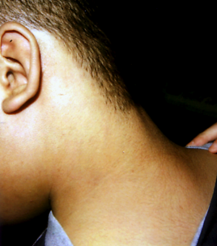
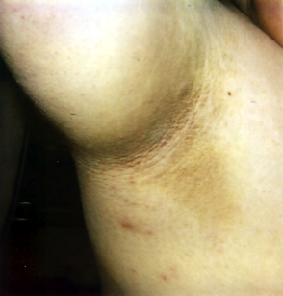
黒色表皮症
Notes:
黒色表皮症
肥満の子をもたれたお母さんが、「うちの子の首と脇が、ズズ黒く垢がついて、いくらこすっても垢がとれない。」という声をよく聞きます。肥満の子の、首、特に横から後ろにかけて見て下さい。皮膚が黒くなっていませんか。これが黒色表皮症です。
血中インスリンが、皮膚に局在するインスリン様成長因子レセプター（受容体）に作用して、皮膚の色調の変化と肥厚をきたし、黒色表皮症になると考えられています。黒色表皮腫ともいわれますが、悪性腫瘍とは関連のない皮膚症状です。
肥満児で3〜4割にみられ、高度の肥満ほど出現率は増加します。血中インスリンが高値になった重要な身体所見です。

Slide 14
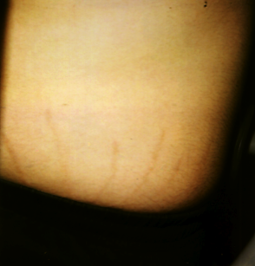
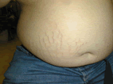
皮膚線条
Notes:
皮膚線条
その他の皮膚の所見として、腹部の皮膚線条があります。おなかに幾筋もの赤紫の線条があらわれます。妊婦さんがおなかの皮が伸びてできる妊娠線と同じ機序と考えられます。

Slide 15
肥満とメタボリックシンドローム
肥満（内蔵脂肪の増加）
脂質異常
（高脂血症）
高血圧
糖尿病
（耐糖能異常）
動脈硬化
Notes:
生活習慣病と呼ばれる高血圧・脂質異常症・糖尿病の進行に、内臓脂肪の蓄積が大きくかかわることがわかってきました。
内臓脂肪が蓄積すると、身体にとって良いホルモンの減少と不都合なホルモンの増加により生活習慣病を併発しやすくなってしまうのです。
メタボリックシンドローム対策は、身近な生活習慣の見直しが第一です。まずは、運動の習慣や食事の見直しにより、内臓脂肪を減らしましょう。

